Slide 1
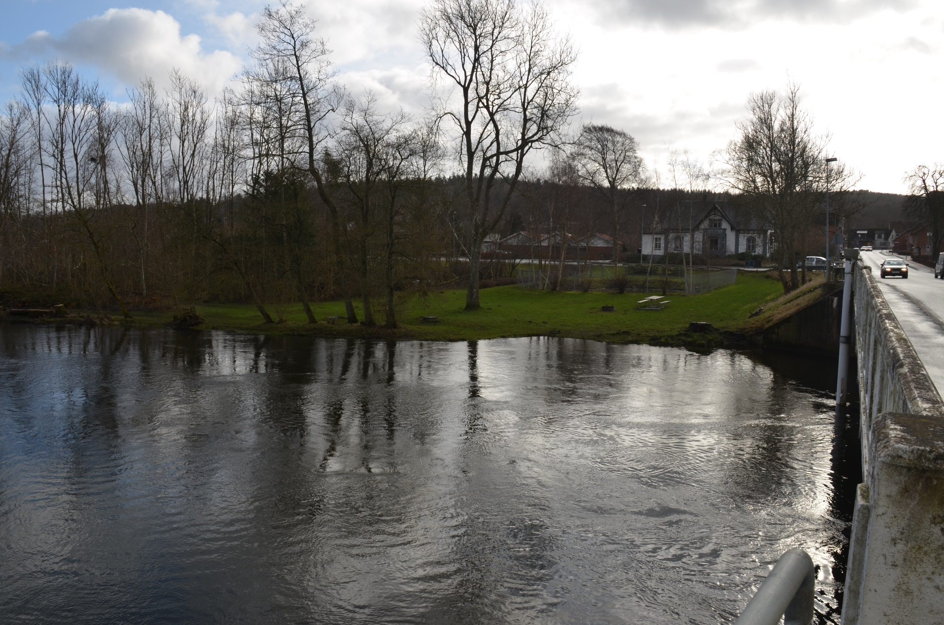
27. februar 2014
Velkommen til generalforsamling
i Ulstrup Lokalråd

Slide 2
Program: Velkomst ved formanden.
Generalforsamling Dagsorden iflg. vedtægterne: 1. Valg af dirigent 2. Lokalrådets beretning. 3. Godkendelse af regnskab 4. Indkomne forslag 5. Valg til lokalrådet 6. Valg af suppleanter 7. Valg af 2 revisorer 8. Eventuelt.
Pause 15 min.
Ulstrup ved Gudenåen – projekter og aktiviteter i og omkring Ulstrup. Favrskov Kommune v. Erik Zeilich Jylling, Byplanarkitekt og Helle Jakobsen, Plan- og byggechef.
Udendørsaktiviteter ved Hallen incl. kunstbane v. Tuk Hartmann og Jesper Emil Sørensen, Gudenådalens Efterskole. Tak for i dag.

Slide 4
Succes – 170 borgere mødte op

Slide 5
Bestyrelse 2013 Formand: Søren Dalby Næstformand: Marianne Rigtrup Sekretær: Bent Kibsgaard Kasserer: Lasse Schurmann Medlem: Lars Storgaard Medlem: Ebbe Kjær Madsen
Medlem: Henrik Berg Laustsen(indtrådt i oktober 2013) Medlem: Susanne Frandsen (udtrådt oktober 2013) Suppleant: Jens Aage Hansen Revisorer: Steen Andersen og Birthe Kjær

Slide 6
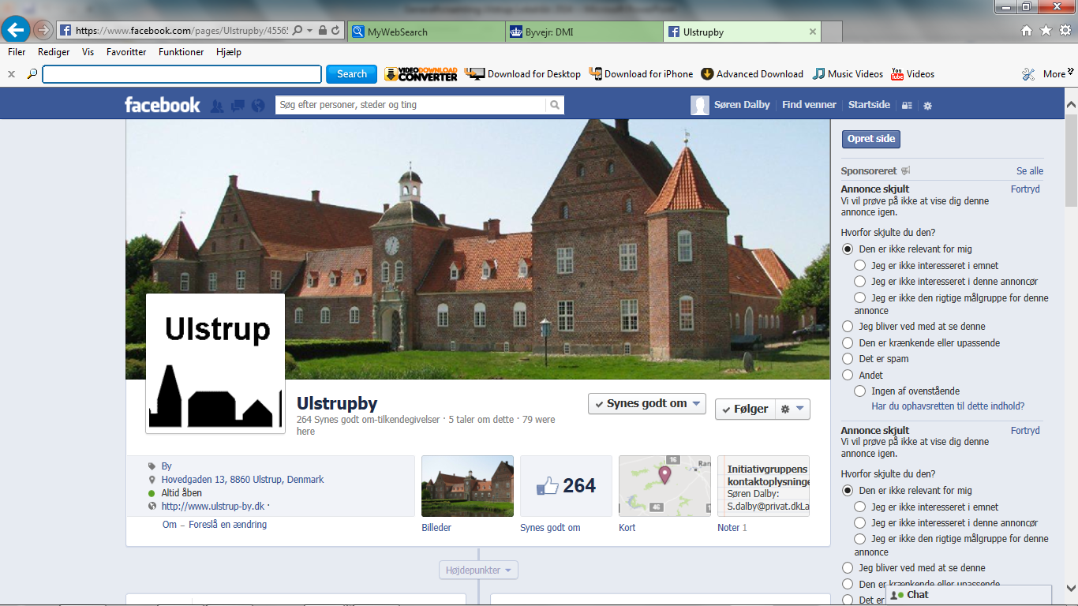

Slide 7
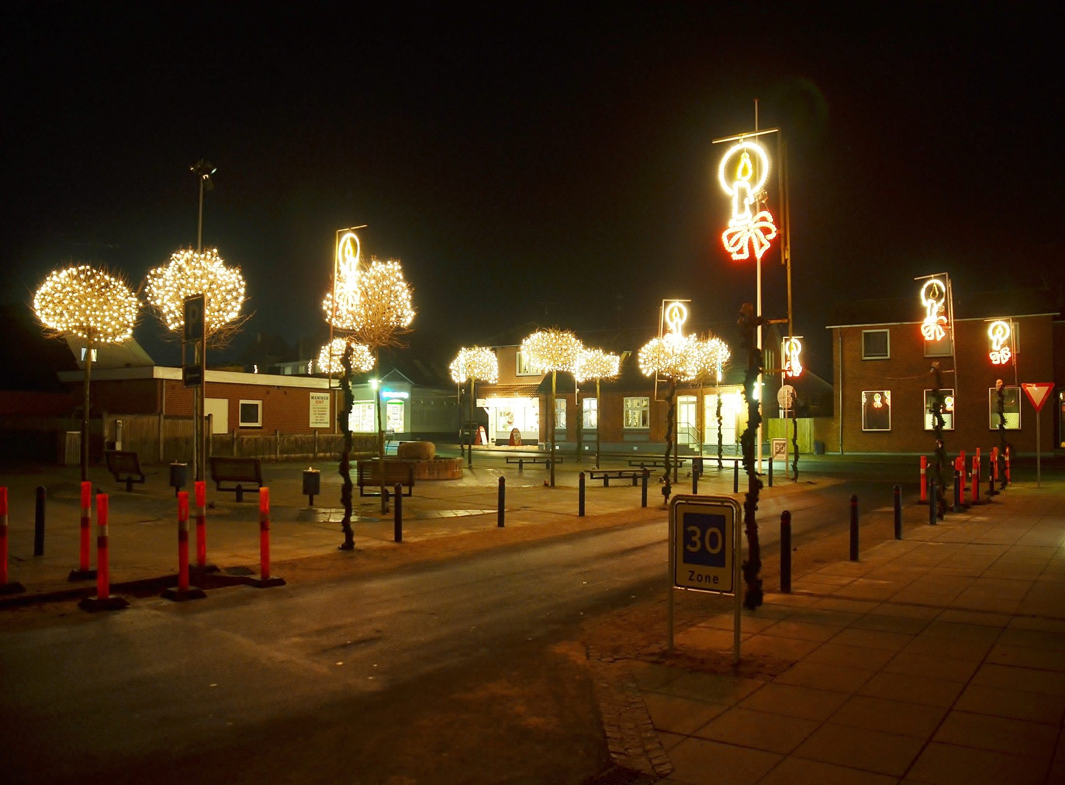

Slide 8
erhvervsudvikling
Overvejet dannelse af et mentorkorps – støtte detailhandel og industrivirksomheder – vurderes fortsat.
Østjysk Iværksættercenter etableret kontor i Ulstrup - Favrskov Erhvervsråd har overtaget arbejdsopgaver og påtænker at anvende mødelokale hos Lars Storgaard.
Ulstrup Lokalråd har fremsat ide om afholdelse af erhvervsmesse i Ulstrup – bearbejdes videre i 2014.
Der er rettet henvendelse til brancheorganisationer - de er positive for at bidrage med erfaring vedr. erhvervsudvikling i og omkring Ulstrup.

Slide 9
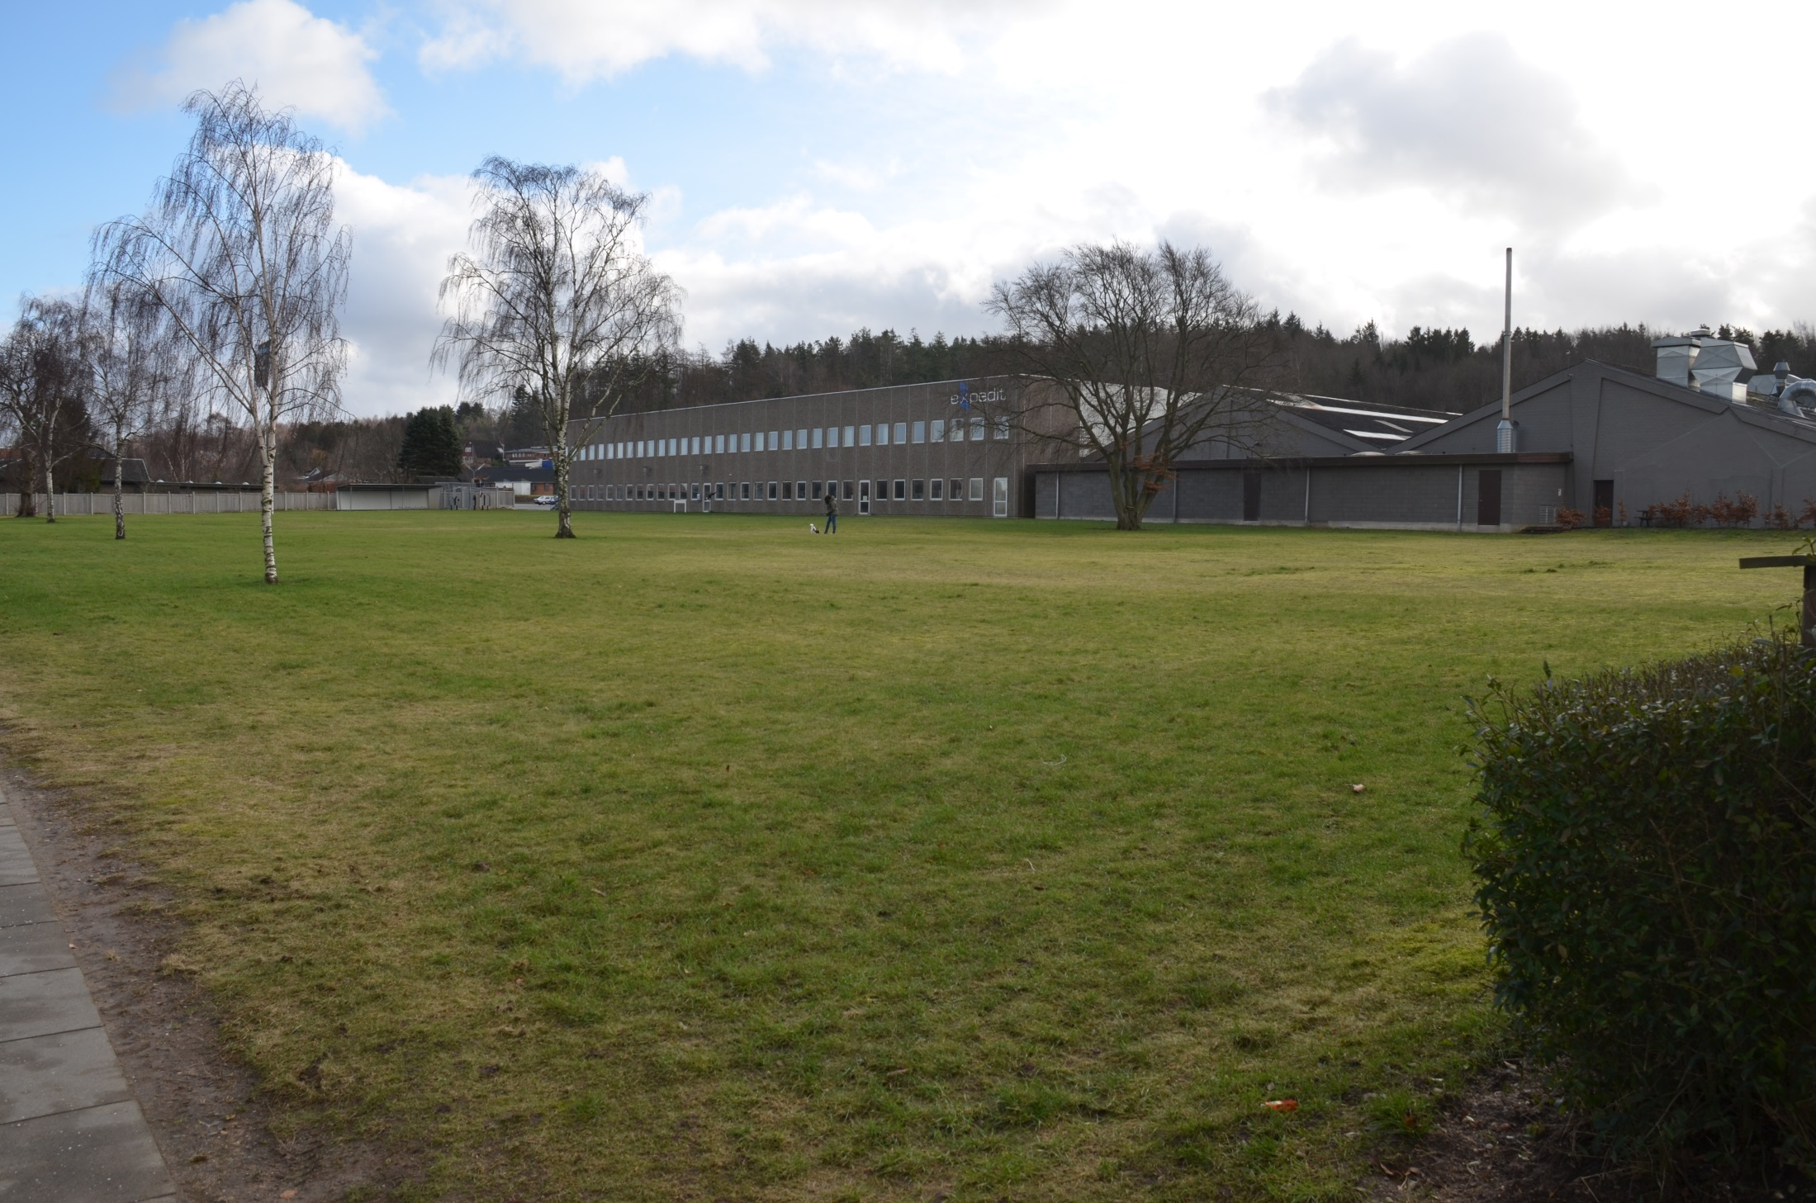

Slide 10
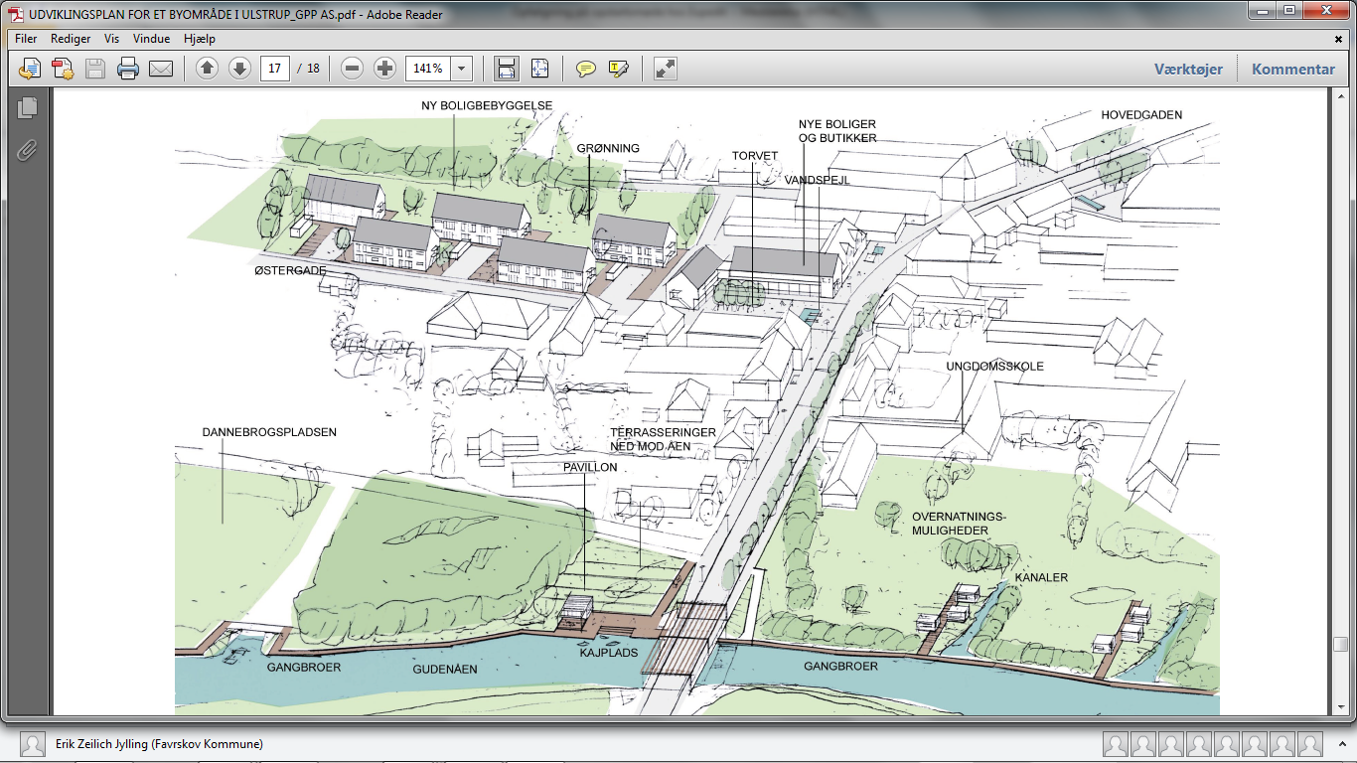

Slide 11
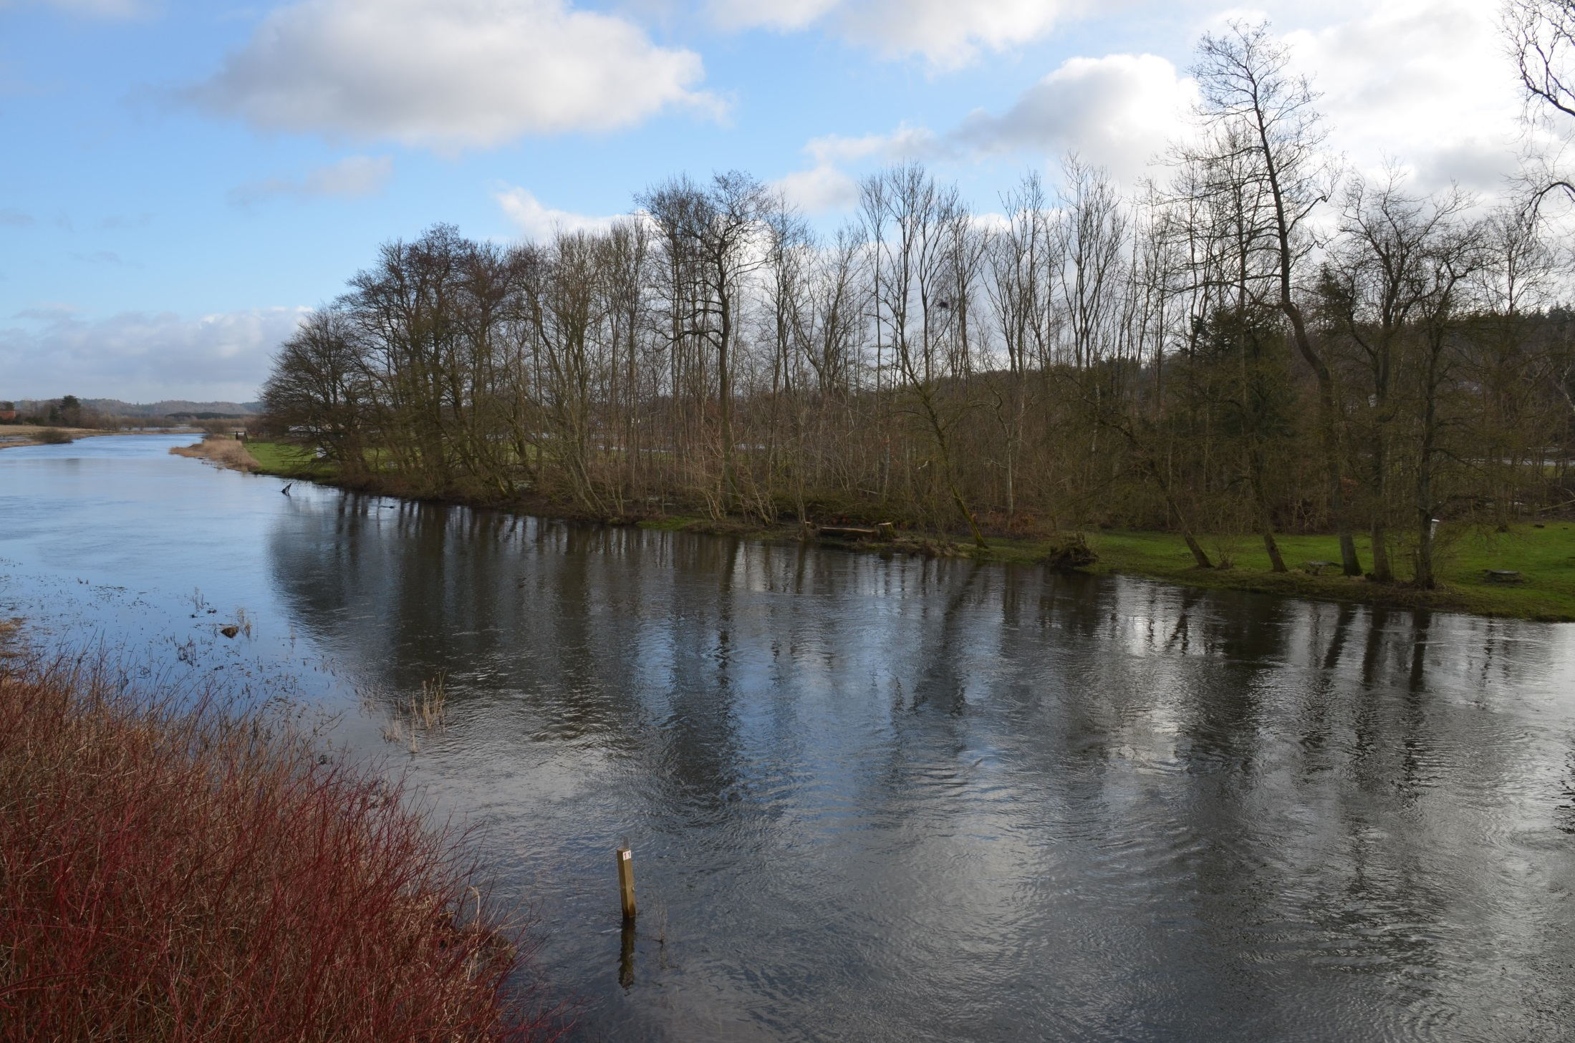

Slide 12
Fra Investeringsbudget Favrskov Kommune 2014 2015 2016. mio. kr. Fiskeri og turisme ved Gudenåen 0,5 Adgangsforhold for trækstien 0,5 0,5 0,5 Stenstryg for laks i Gudenåen 0,25 2,0 Udviklingsplan Dannebrogspladsen 0,75 0,25
Totalt 5,25 mio. kr. Dertil kommer et igangsat projekt 2013 til 0,25 mio. kr. (Forundersøgelse af mulighederne for at etablere stenstryg).

Slide 13
Hjemmeide for ulstrup - og omegn
Øge information om hvad der sker generelt.
Tættere kontakt til og mellem borgere.
Følge udviklingen i kommende projekter.
Kalenderplanlægning. Skabe overblik over arrangementer fra foreninger og lign.
Reklamere for Ulstrup og omegn.

Slide 14
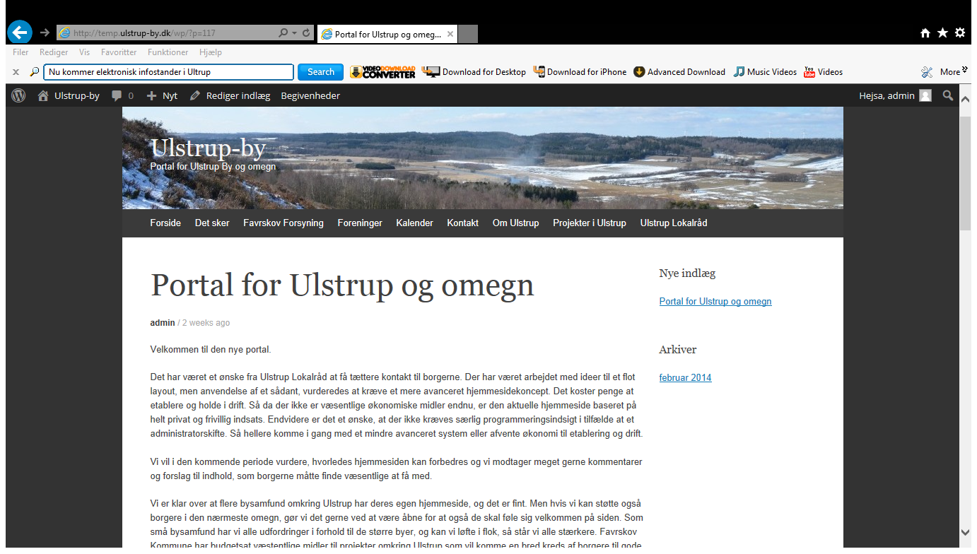

Slide 16
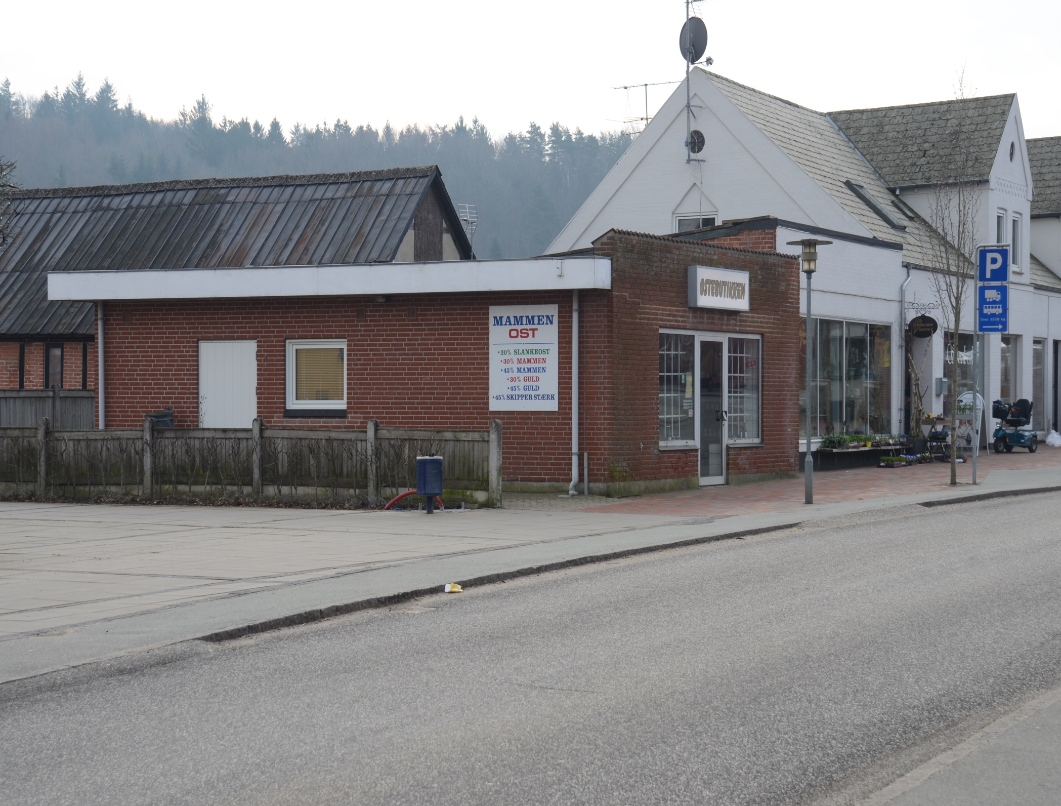

Slide 17
Program: Velkomst ved formanden.
Generalforsamling Dagsorden iflg. vedtægterne: 1. Valg af dirigent 2. Lokalrådets beretning. 3. Godkendelse af regnskab 4. Indkomne forslag 5. Valg til lokalrådet 6. Valg af suppleanter 7. Valg af 2 revisorer 8. Eventuelt.
Pause 15 min.
Ulstrup ved Gudenåen – projekter og aktiviteter i og omkring Ulstrup. Favrskov Kommune v. Erik Zeilich Jylling, Byplanarkitekt og Helle Jakobsen, Plan- og byggechef.
Udendørsaktiviteter ved Hallen incl. kunstbane v. Tuk Hartmann. Tak for i dag.

Slide 18
Valg til Bestyrelse 2014 Søren Dalby – ikke på valg Marianne Rigtrup –ikke på valg Lars Storgaard – ikke på valg 4 kan vælges Bent Kibsgaard – accepterer genvalg Lasse Schurmann – accepterer genvalg (Ebbe Kjær Madsen – ikke genvalg)
Henrik Berg Laustsen – accepterer genvalg Morten Dam – accepterer valg

Slide 19
Valg af suppleanter 2014 2 vælges Suppleant: Jens Aage Hansen – accepterer genvalg Ebbe Madsen accepterer valg

Slide 20
Valg af revisorer 2014 2 vælges Revisorer: Steen Andersen og Birthe Kjær - accepterer genvalg

Slide 21
Program: Velkomst ved formanden.
Generalforsamling Dagsorden iflg. vedtægterne: 1. Valg af dirigent 2. Lokalrådets beretning. 3. Godkendelse af regnskab 4. Indkomne forslag 5. Valg til lokalrådet 6. Valg af suppleanter 7. Valg af 2 revisorer 8. Eventuelt.
Pause 15 min.
Ulstrup ved Gudenåen – projekter og aktiviteter i og omkring Ulstrup. Favrskov Kommune v. Erik Zeilich Jylling, Byplanarkitekt og Helle Jakobsen, Plan- og byggechef.
Udendørsaktiviteter ved Hallen incl. kunstbane v. Tuk Hartmann. Tak for i dag.

